Slide 1
SISTEMA DE MONITORAMENTO PARA MOTORES ELÉTRICOS – SMME
CARLOS ALEXANDRE
MARCUS PAULO
RENATO RODRIGUES
RICHARD FABRICIO
ROSELENE L. DA SILVA
ELETROELETRONICA – 2021

Slide 2
MOTOR ELÉTRICO NA INDÚSTRIA
Os motores elétricos estão presentes na maior parte dos processos industriais, assim estão vulnerável a falhas mecânicas e elétricas que podem acarretar quebras repentinas, paradas de produção e gastos não previstos.
ELETROELETRONICA - 2021

Slide 3
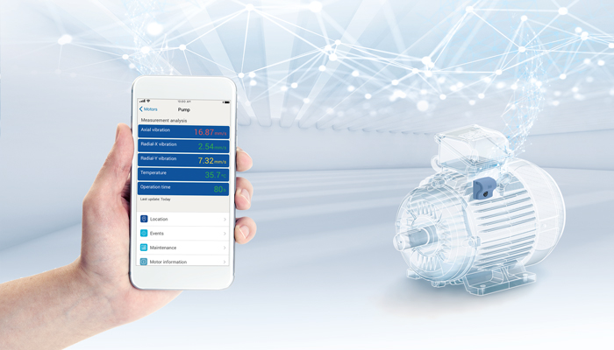

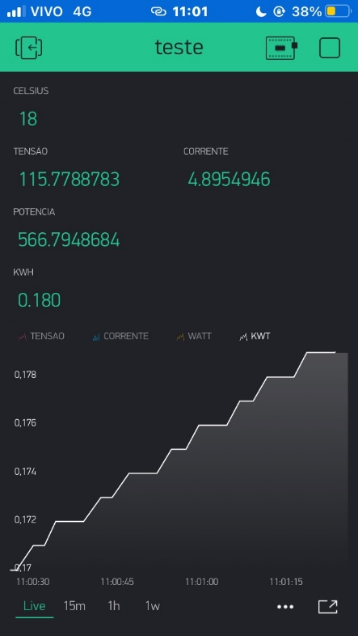

PROJETO
Utilizando sensores para captura de valores de grandezas elétricas. Monitorando falhas para prevenção de quebras e mitigando perdas por desempenho e aumentando a eficiência.
ELETROELETRONICA - 2021

Slide 4



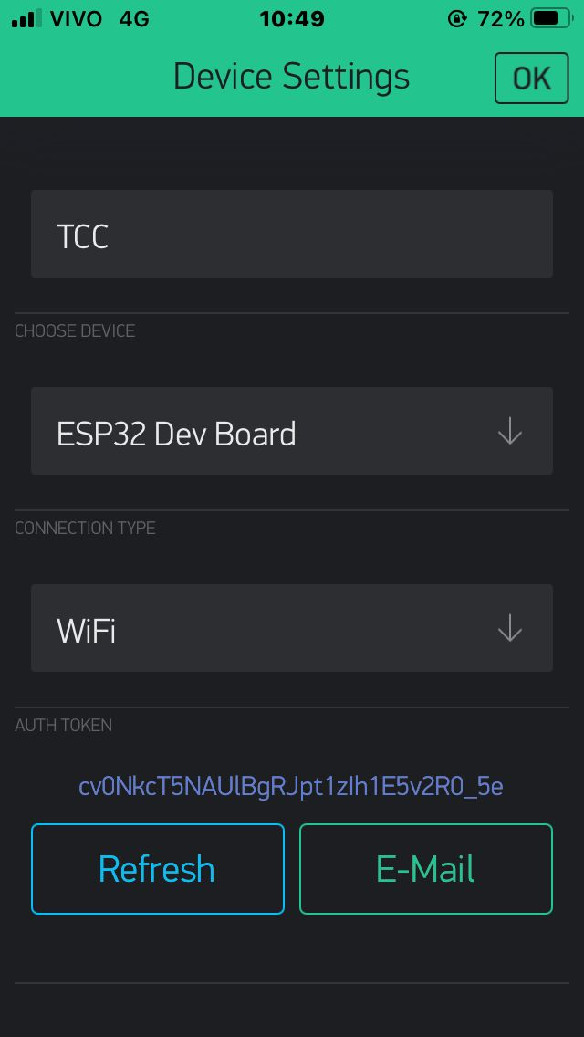
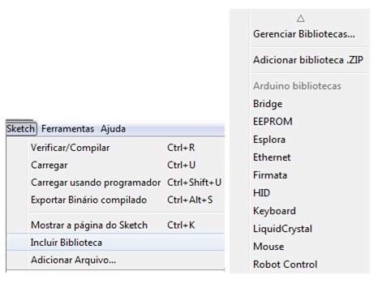
BLYNK: CONTROLE MOBILE
Neste projeto foi utilizado um aplicativo voltado ao monitoramento de motores elétricos pela ESP32, para desenvolvimento do código foi utilizado o software do Arduino IDE, com a inclusão necessário para interação da ESP32 e o Blynk a biblioteca Blynk.h.
ELETROELETRONICA - 2021

Slide 5
NOME DO PROJETO
PLACA OU SISTEMA
BLYNK: ENTENDA O APLICATIVO
TIPO DE CONEXÃO
ELETROELETRONICA - 2021
TOKEN PARA AUTENTICAÇÃO

Slide 6
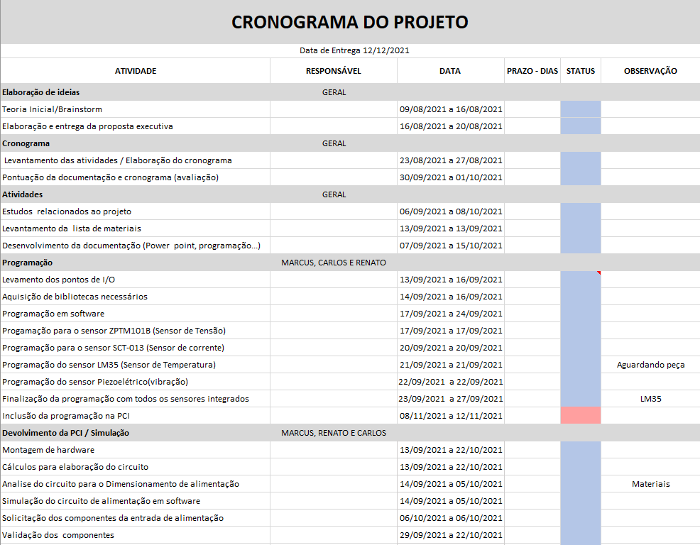
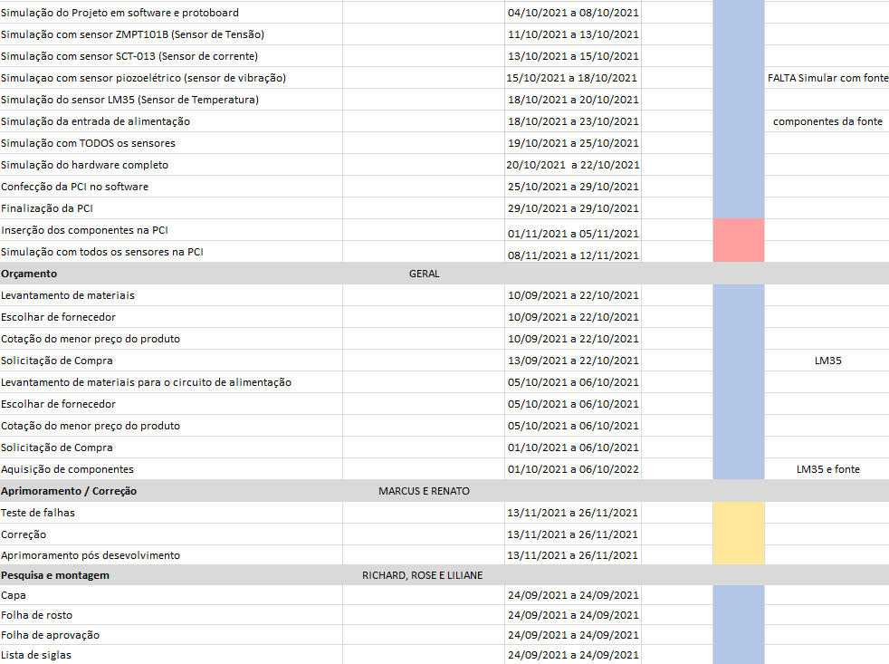
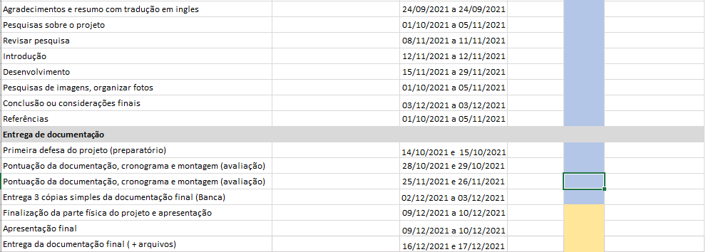
CRONOGRAMA
ELETROELETRONICA - 2021

Slide 7
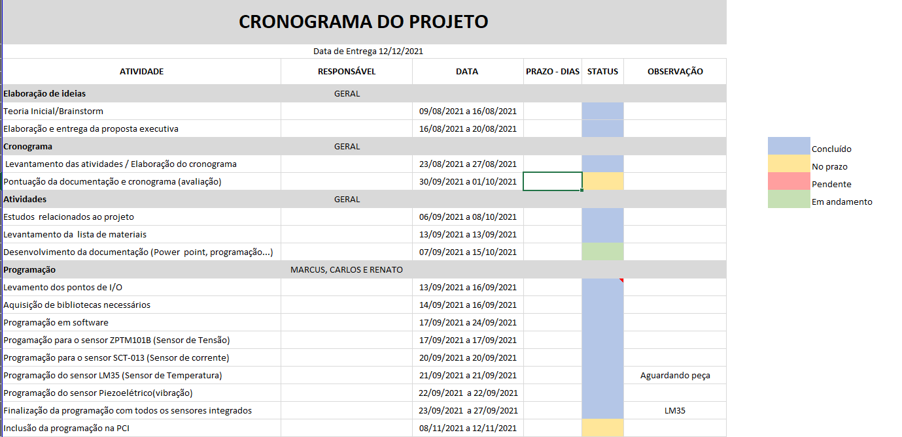
ELETROELETRONICA - 2021

Slide 8
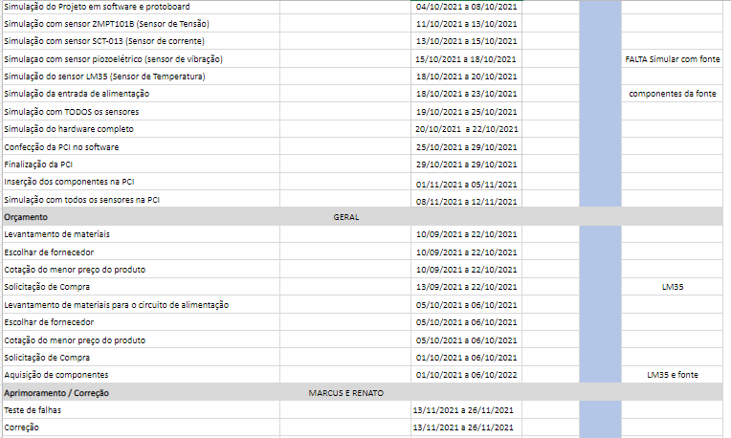
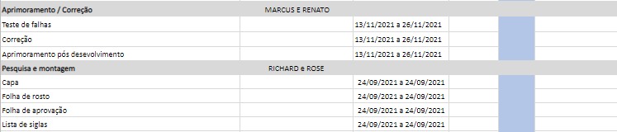
ELETROELETRONICA - 2021

Slide 9
ELETROELETRONICA - 2021

Slide 10


HARDWARE
ESP32;
SCT-013;
ZMPT101B;
Piezoeléctrico;
LM35.
ELETROELETRONICA - 2021

Slide 11
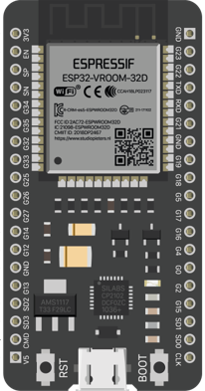

COMPARAÇÃO
Características ESP-32
Processador | Xtensa 32-Bit LX6 Dual Core
Tensão de nível lógico | 3,3VDC
Tipos GPIO | Digital IO (36), ADC (16), DAC(2)
WiFi | 2.4 à 2.5 GHz
Bluetooth | 4.2 BR / EDR e BLE
Compatibilidade | IDE do Arduino
Dimensões | 27,5 x 51,0 x 7,0 mm
Características Arduino Uno
Microcontrolador | ATmega328
Tensão de operação | 5V
Entradas e saídas digitais | 14 das quais 6 podem ser PWM
Entradas analógicas | 6
Dimensões | 68,58mm x 53,34mm
ELETROELETRONICA -2021

Slide 12

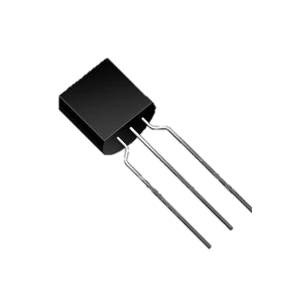
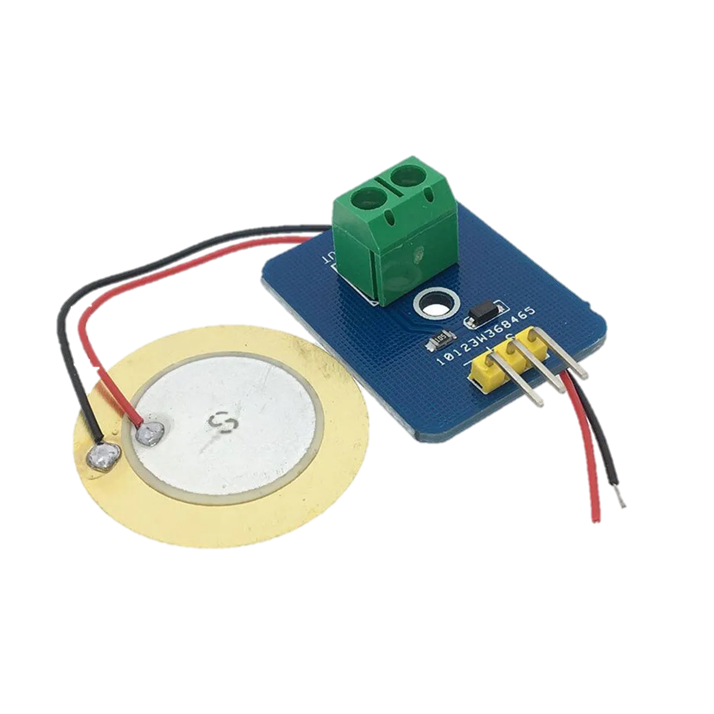
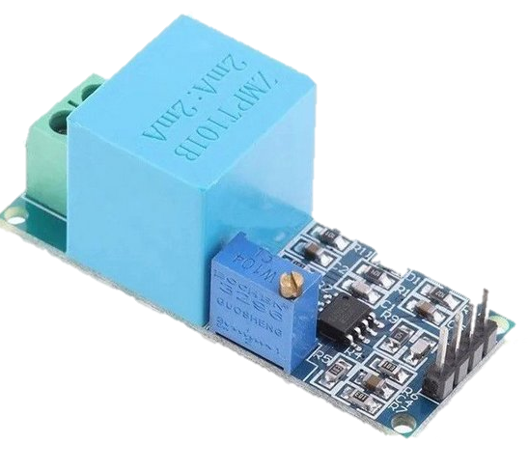
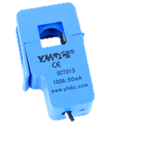
ESP32
O princípio de funcionamento da placa de desenvolvimento ESP32 DevKitC é semelhante ao Arduino Uno, porem com mais recursos e capacidade
WiFi integrado.
32 bits;
Clock ajustável entre 80MHz e 240MHz;
36 GPIO;
PWM, I2s, I2C, SPI, CAN, UART;
A tensão de operação é de 3.3V;
RAM de 512KB;
FLASH de 16MB.
ELETROELETRONICA - 2021
PRÓXIMO

Slide 13
SCT-013
Sensor de corrente CA não invasivo tipo alicate amperímetro, sensor que pode ser usado para medir corrente CA.
Corrente de entrada 0-100 A
Corrente de saída 0-50 mA
ELETROELETRONICA - 2021
PRÓXIMO

Slide 14
ZMPT101B
O Sensor de Tensão AC 0 a 250V, módulo que tem como finalidade detectar a existência de tensão alternada em um circuito ou fazer a medição do valor de tensão.
Transformador: ZMPT101B
Alimentação 5 a 30VDC
Tensão de saída 0-5VDC
ELETROELETRONICA - 2021
PRÓXIMO

Slide 15
MÓDULO PIEZOELÉTRICO
Sensor de Vibração e Toque é um dispositivo que varia a tensão de saída proporcionalmente à força (pressão) aplicada sobre o transdutor piezoelétrico.
Tensão de operação: 3,3VDC;
Tipo de saída do sinal: Analógica.
ELETROELETRONICA - 2021
PRÓXIMO

Slide 16
LM35
Sensor de temperatura em °Celsius
Variação de 10mV/°C
Range de -55°C até 150°C
Tensão de saída de 2,05VDC
ELETROELETRONICA - 2021

Slide 17
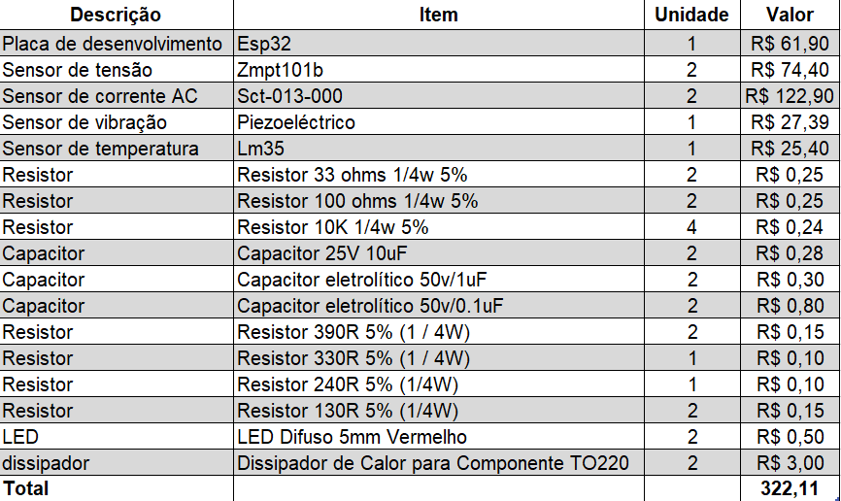
ORÇAMENTO E AQUISIÇÃO DOS COMPONENTES
ELETROELETRONICA - 2021

Slide 18

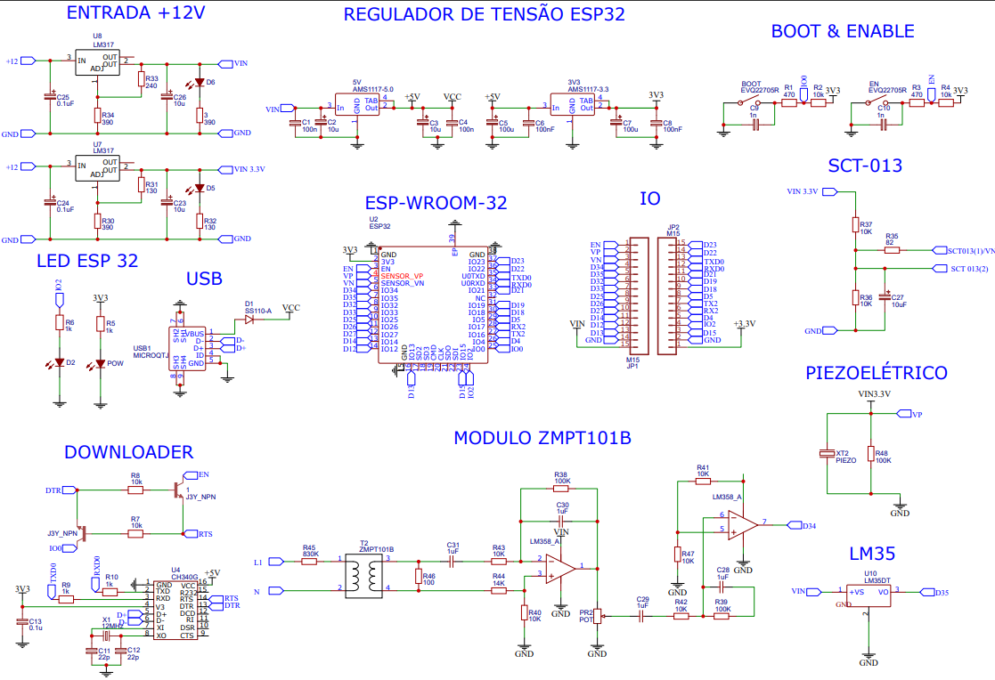
ELETROELETRONICA - 2021

Slide 19
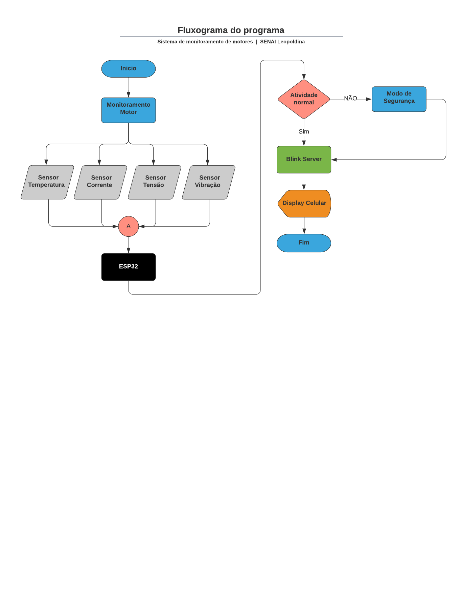
ELETROELETRONICA - 2021

Slide 20
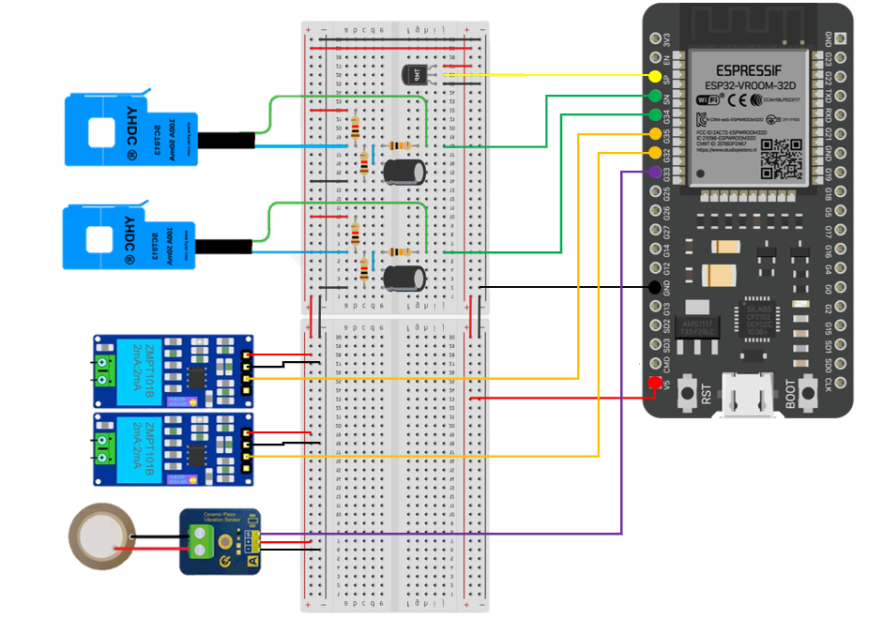
ELETROELETRONICA - 2021
ESQUEMA DE LIGAÇÃO EM PROTOBOARD
SME1

Slide 21
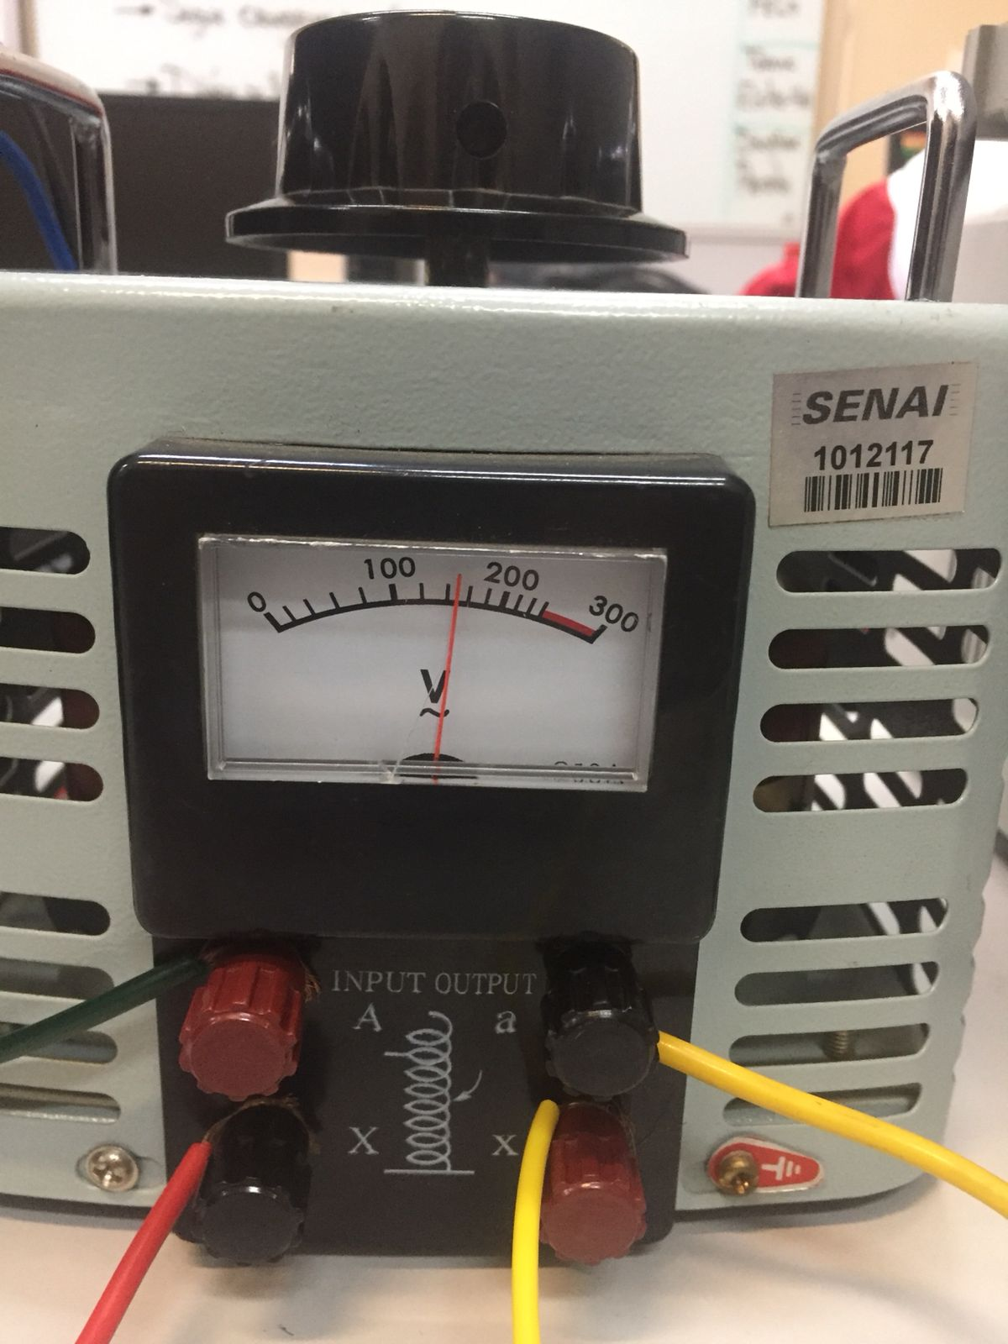
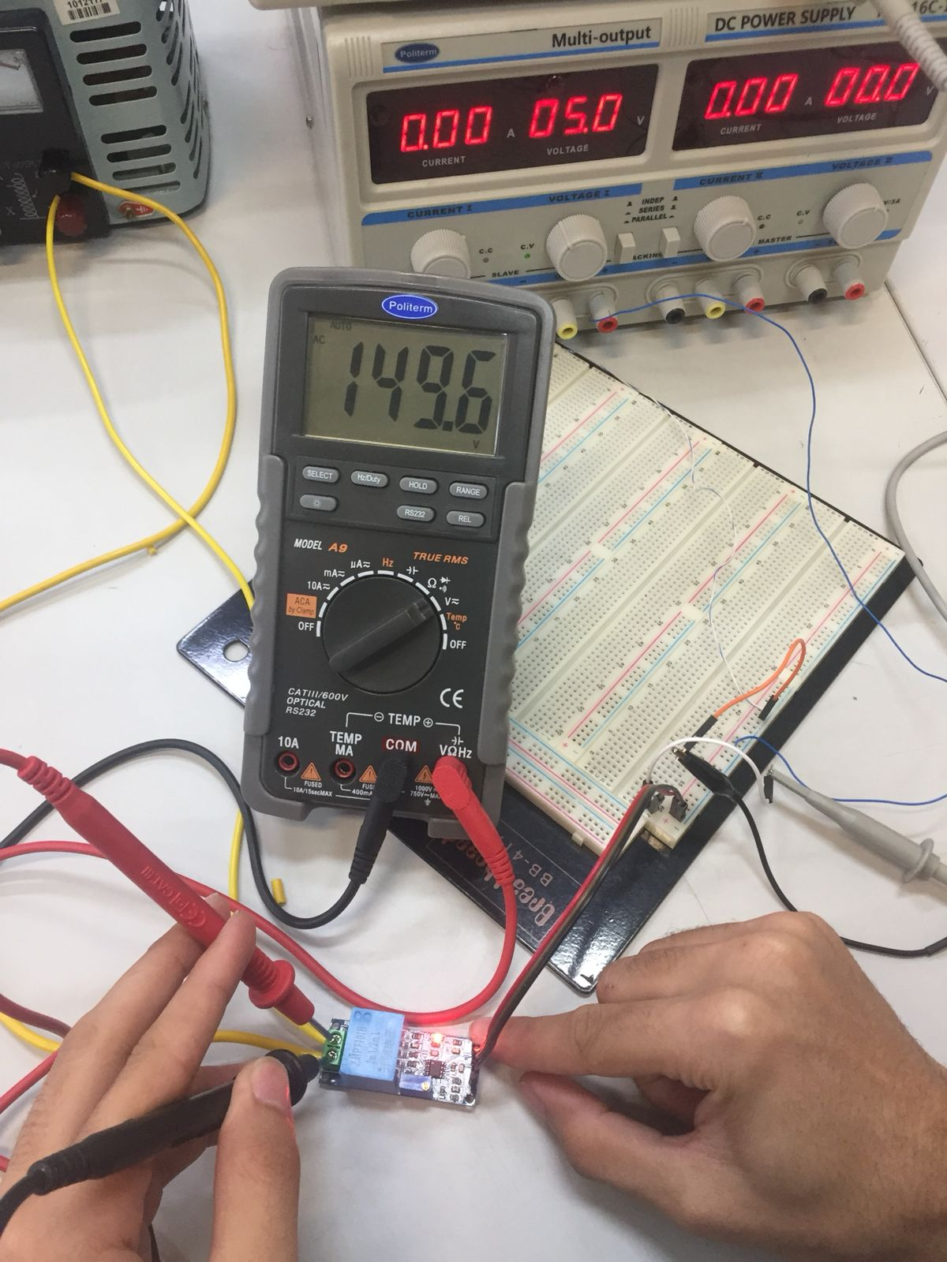
ZMPT101B
ELETROELETRONICA - 2021

Slide 22
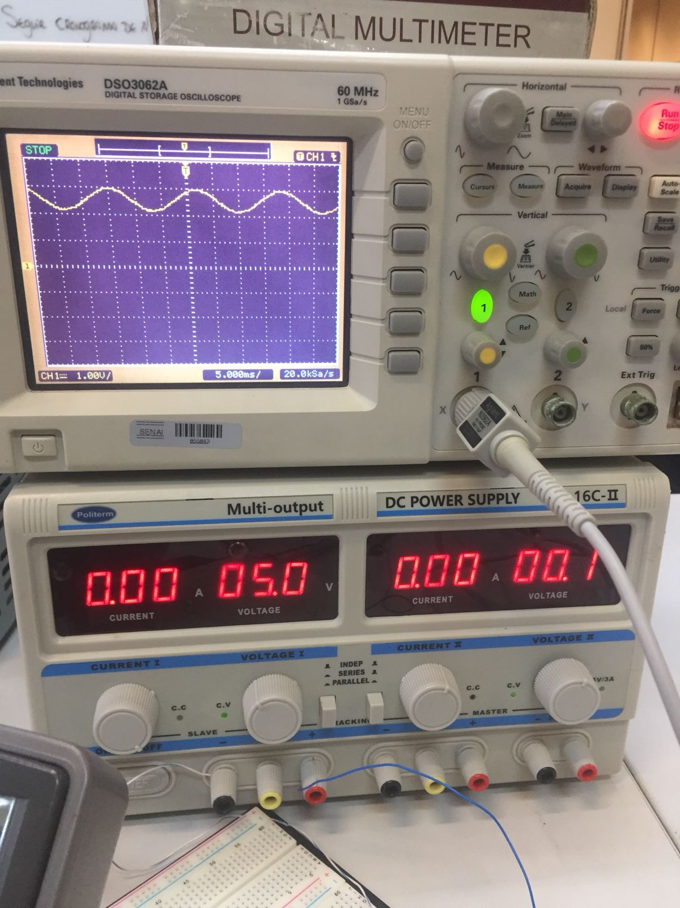
TESTE FUNCIONAL ZMPT101B
ELETROELETRONICA - 2021

Slide 23
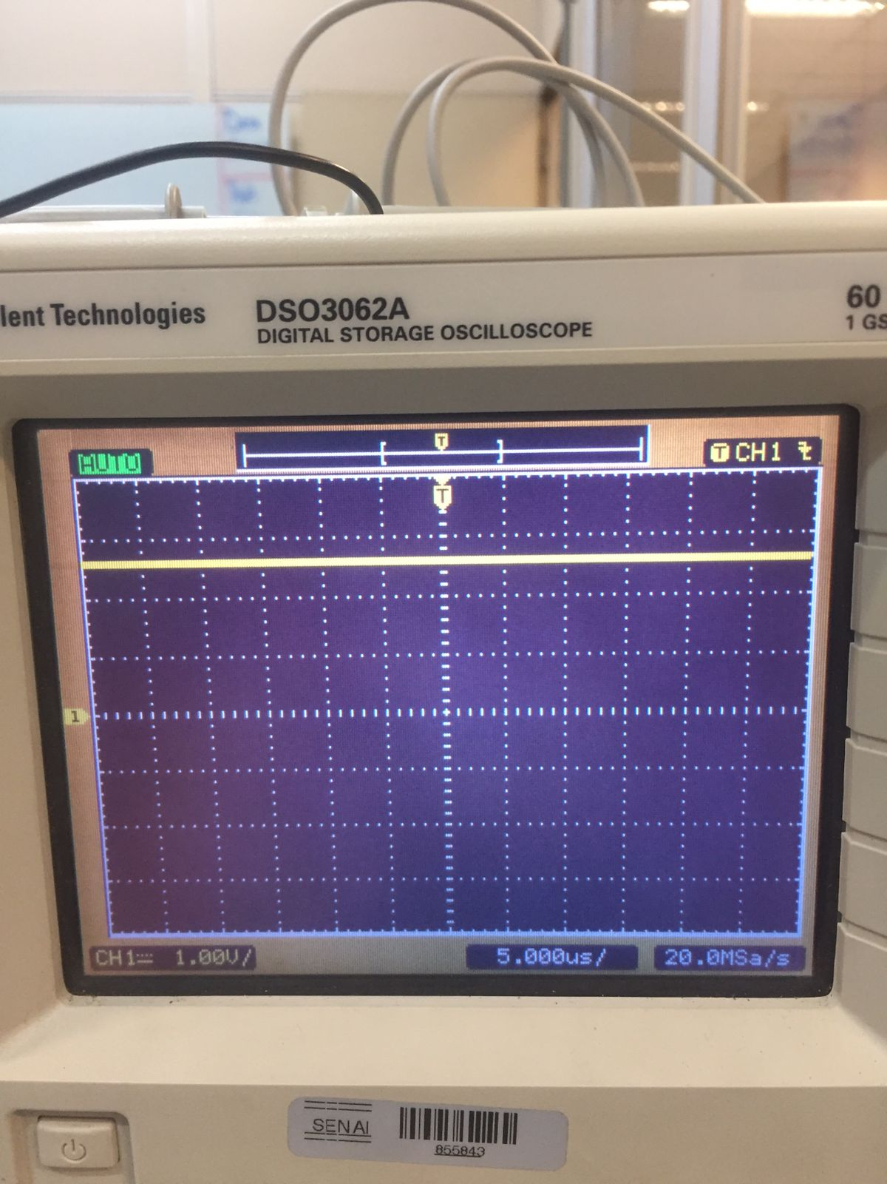
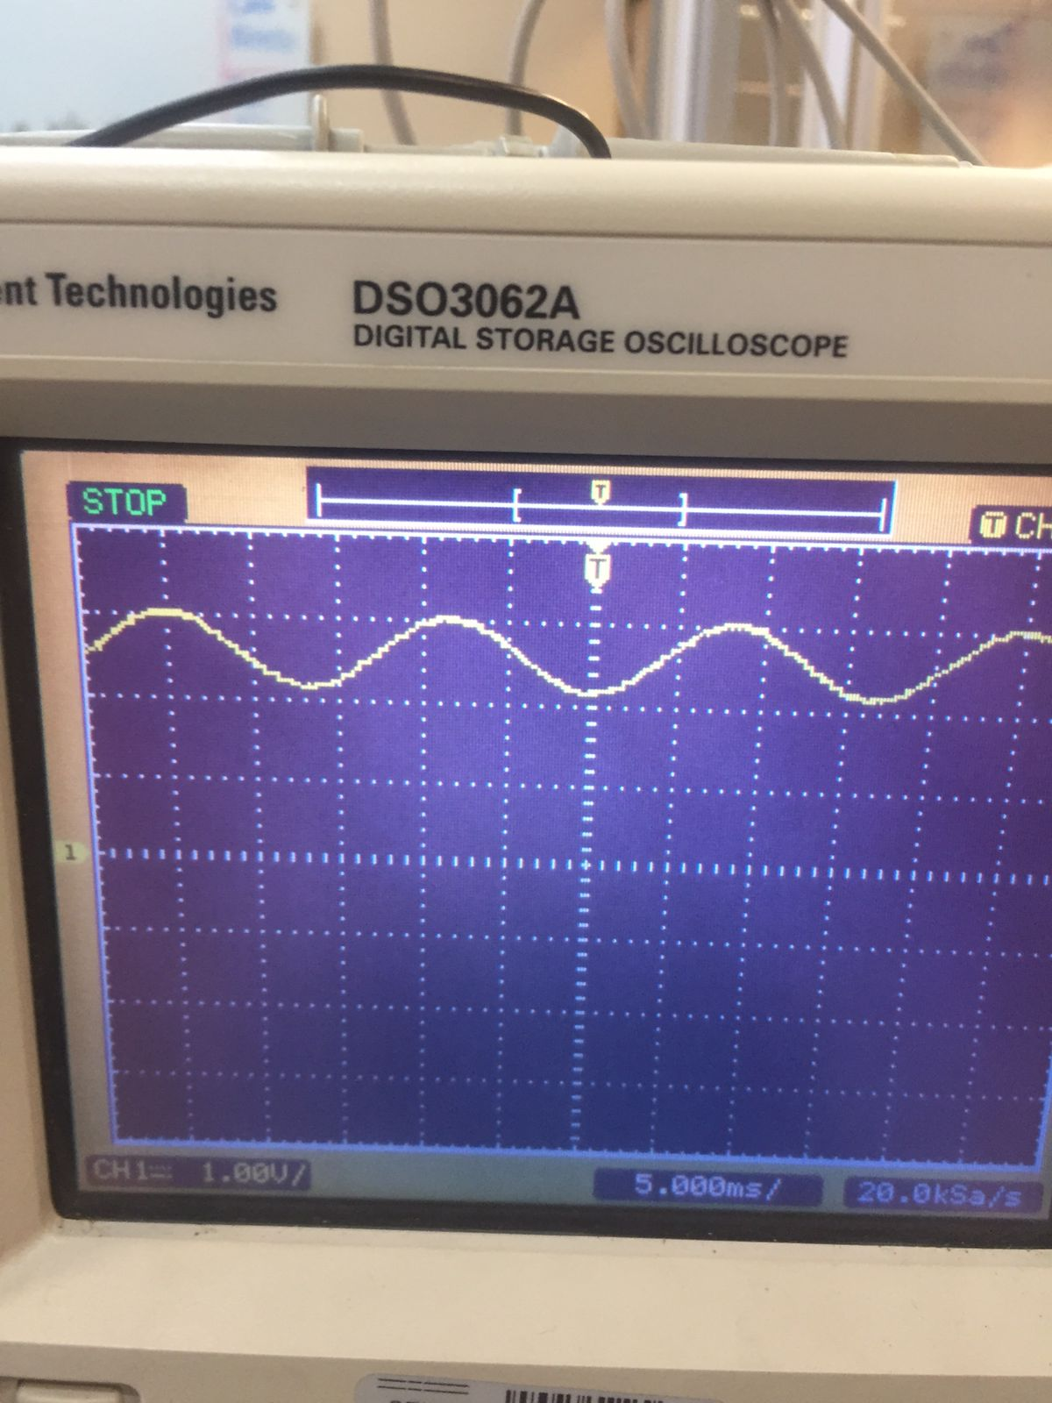
ZMPT101B
ELETROELETRONICA - 2021

Slide 24
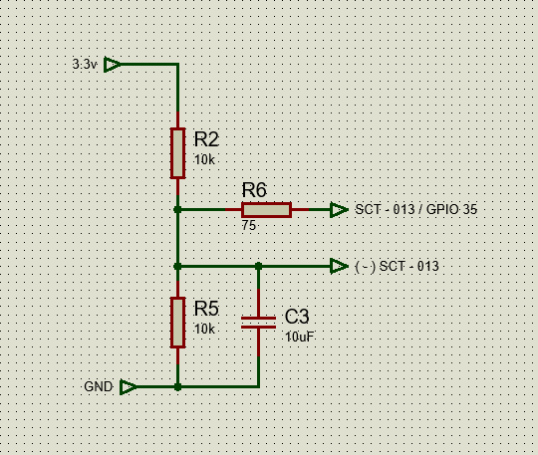
CIRCUITO DO SCT-013
ELETROELETRONICA - 2021

Slide 25
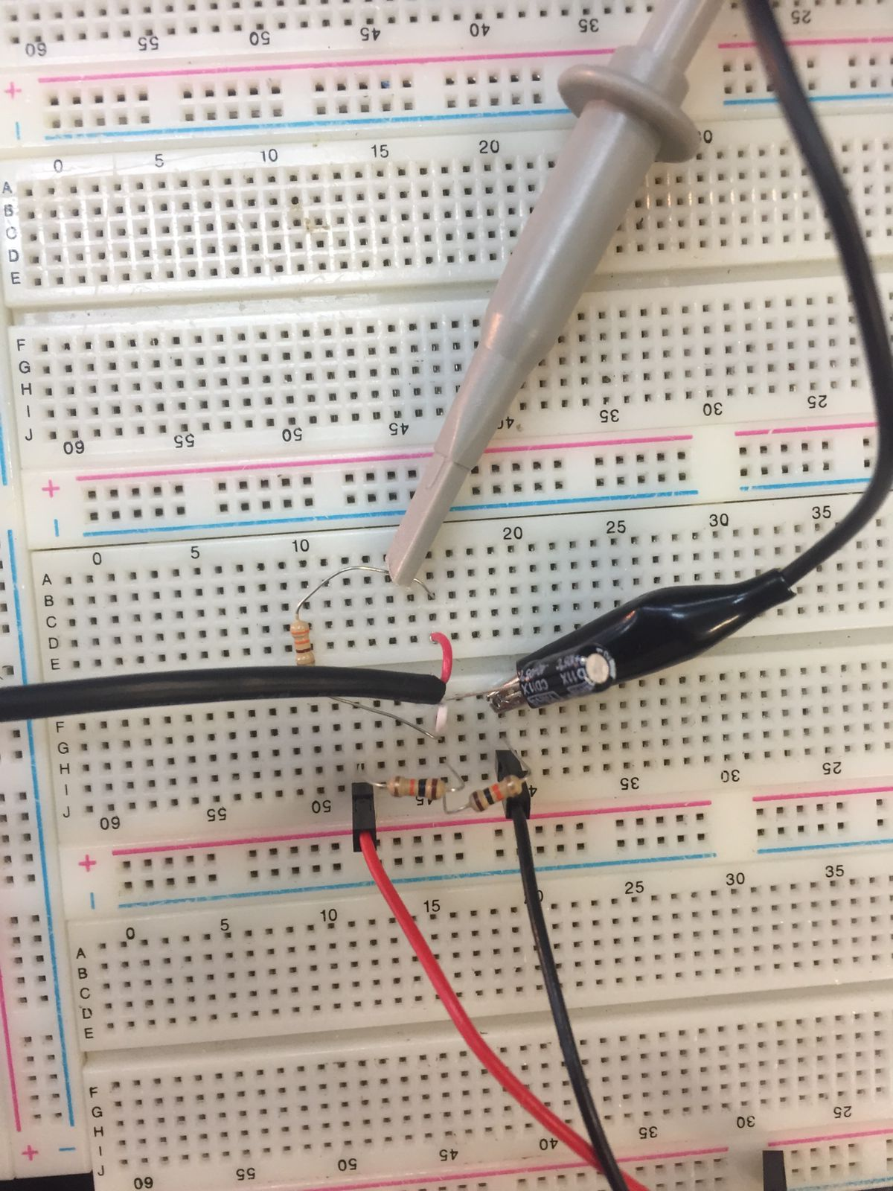
SCT-013
ELETROELETRONICA - 2021

Slide 26
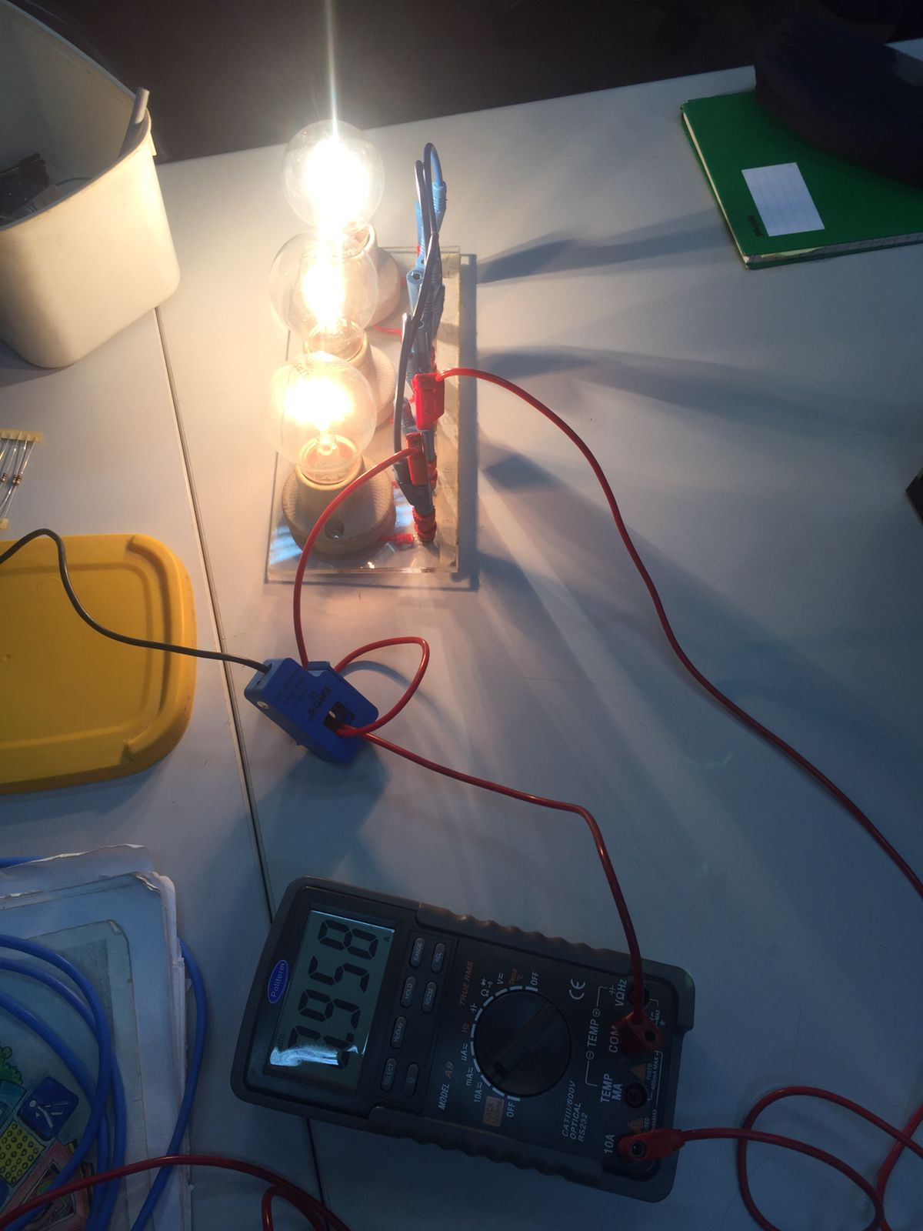
TESTE FUNCIONAL DO SCT-013
ELETROELETRONICA - 2021

Slide 27
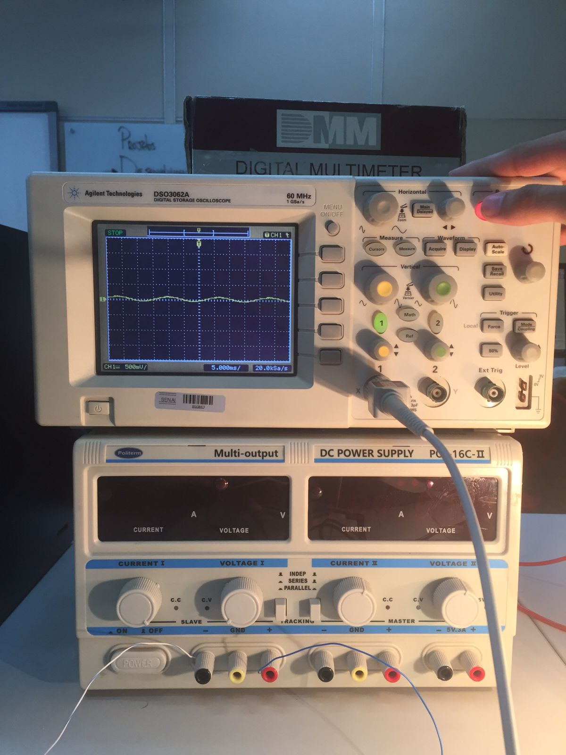
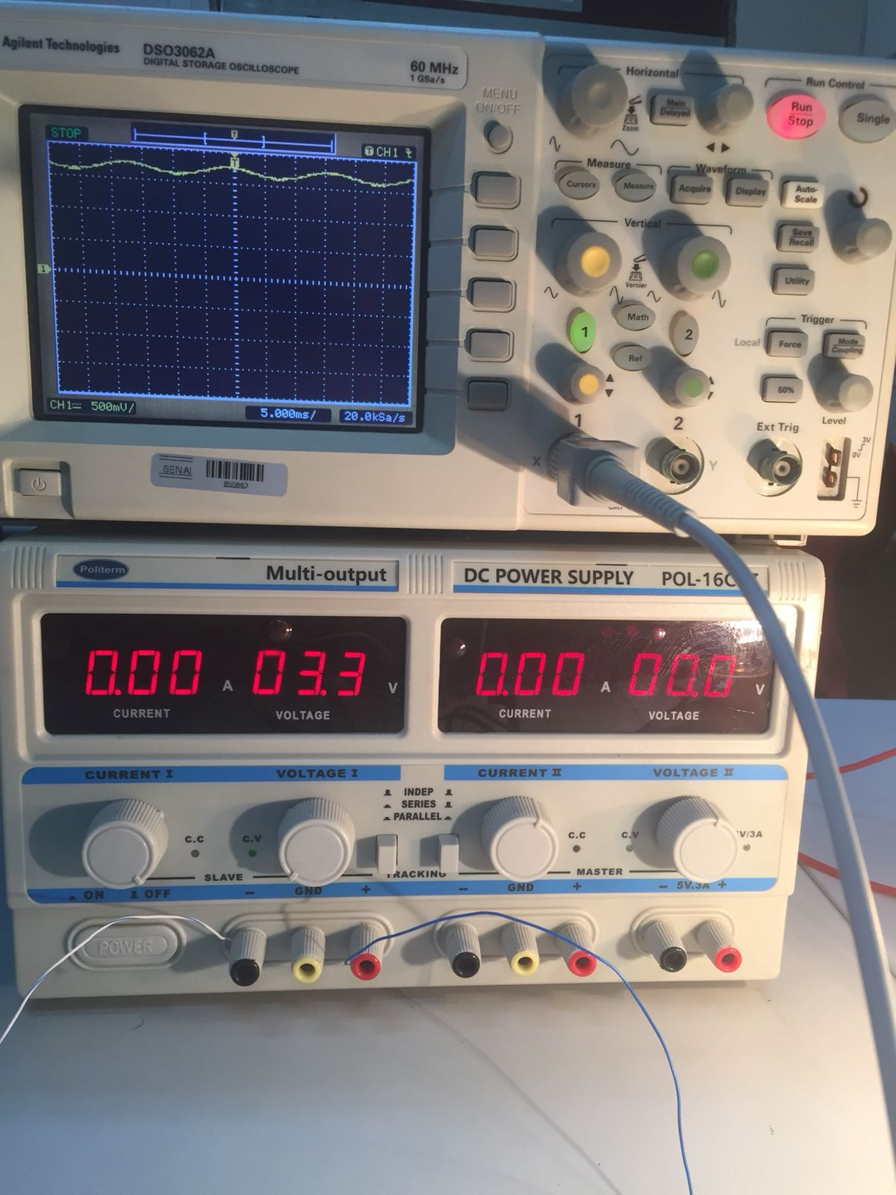
TESTE FUNCIONAL SCT-013
ELETROELETRONICA - 2021

Slide 28
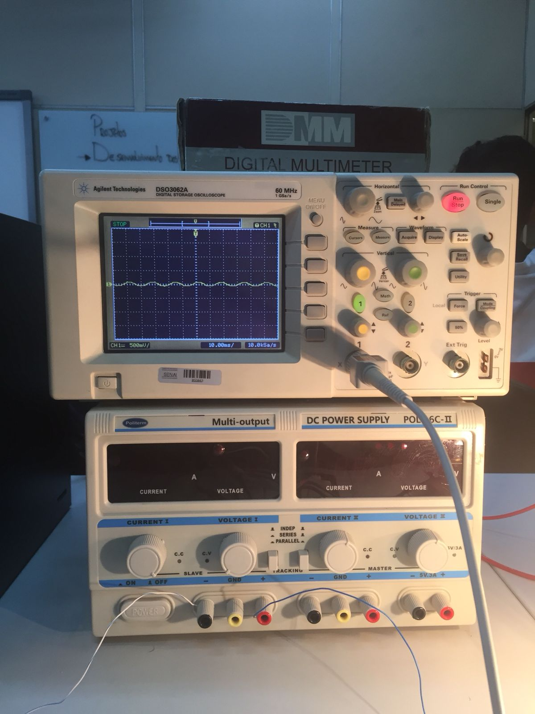
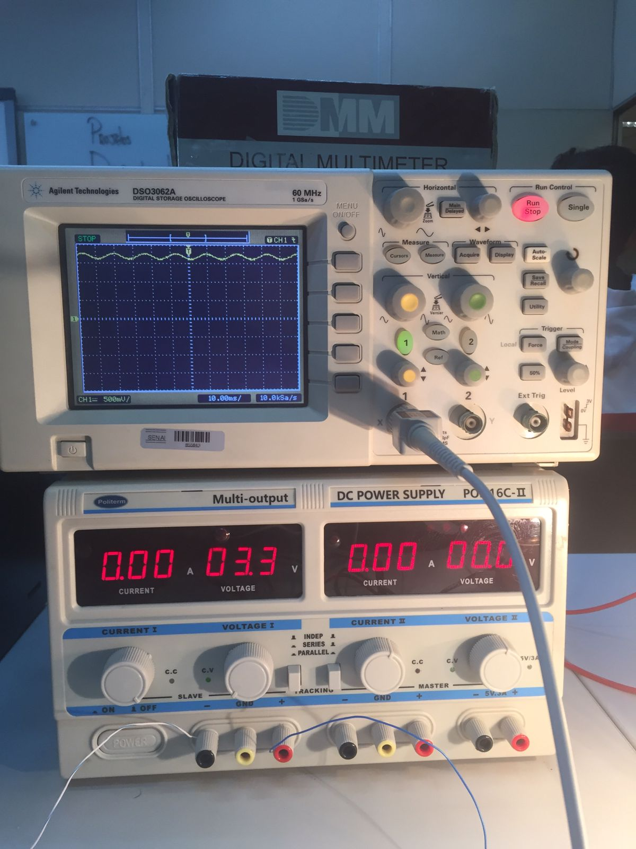
SCT-013
ELETROELETRONICA - 2021

Slide 29
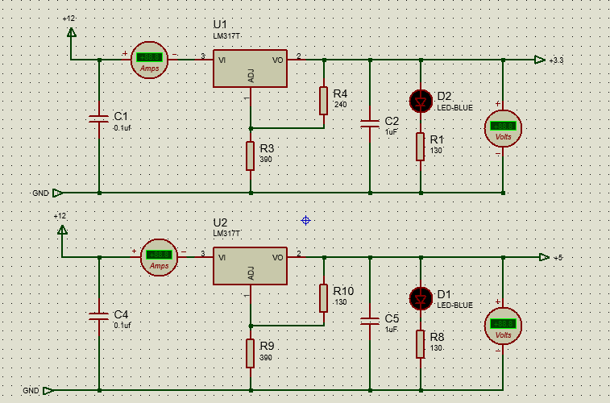
CIRCUITO DA ENTRADA DE ENERGIA
ELETROELETRONICA - 2021

Slide 30
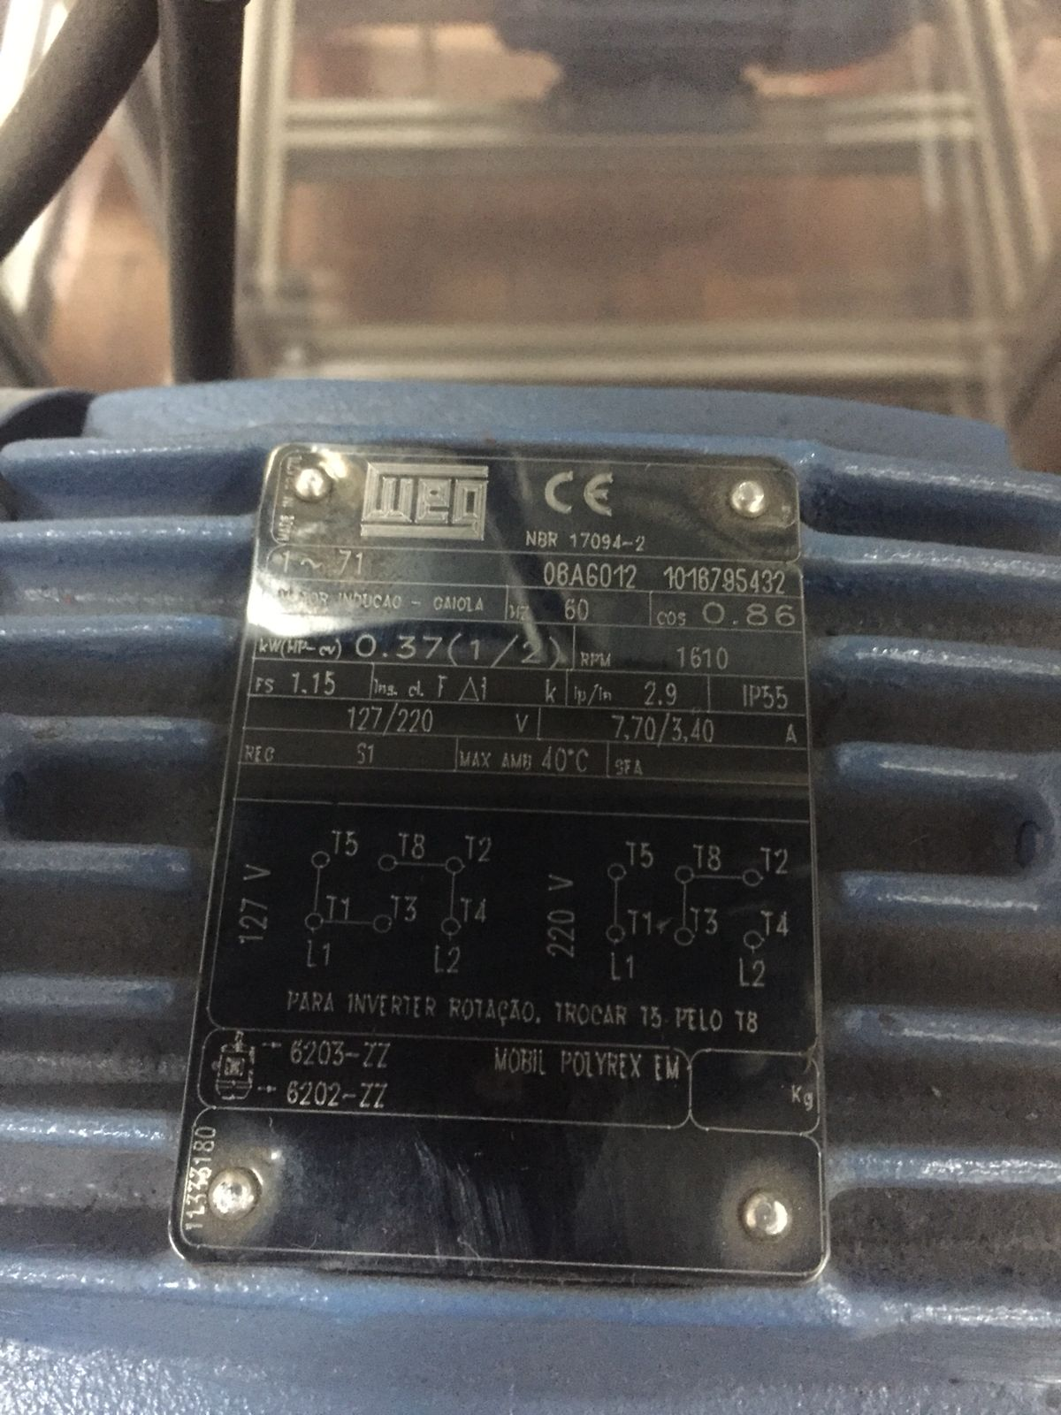
TENSÃO
CORRENTE
PLACA DO MOTOR
ELETROELETRONICA - 2021

Slide 31
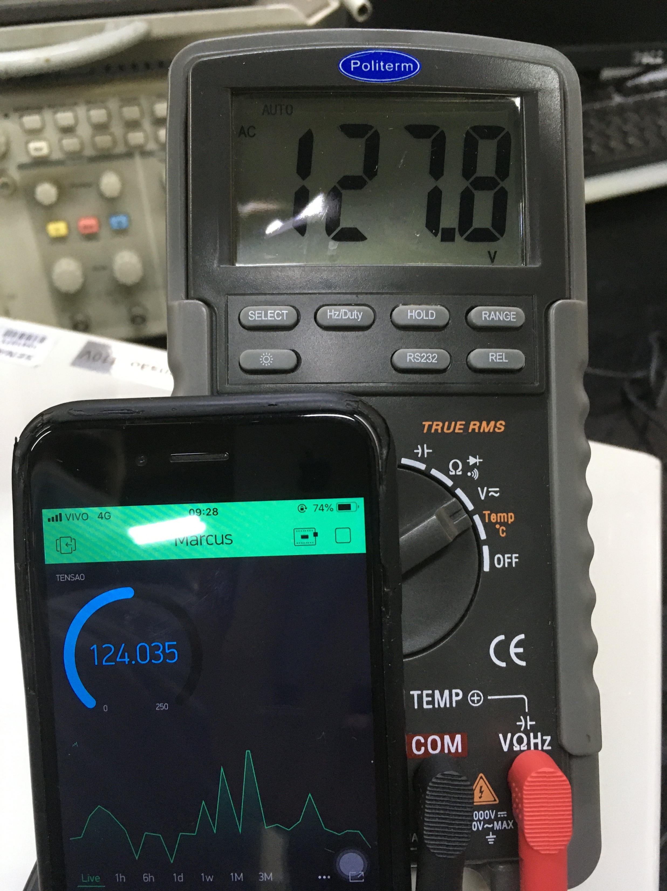

DADOS DA COMUNICAÇÃO SERIAL ESP-32
ELETROELETRONICA - 2021
tensão

Slide 32
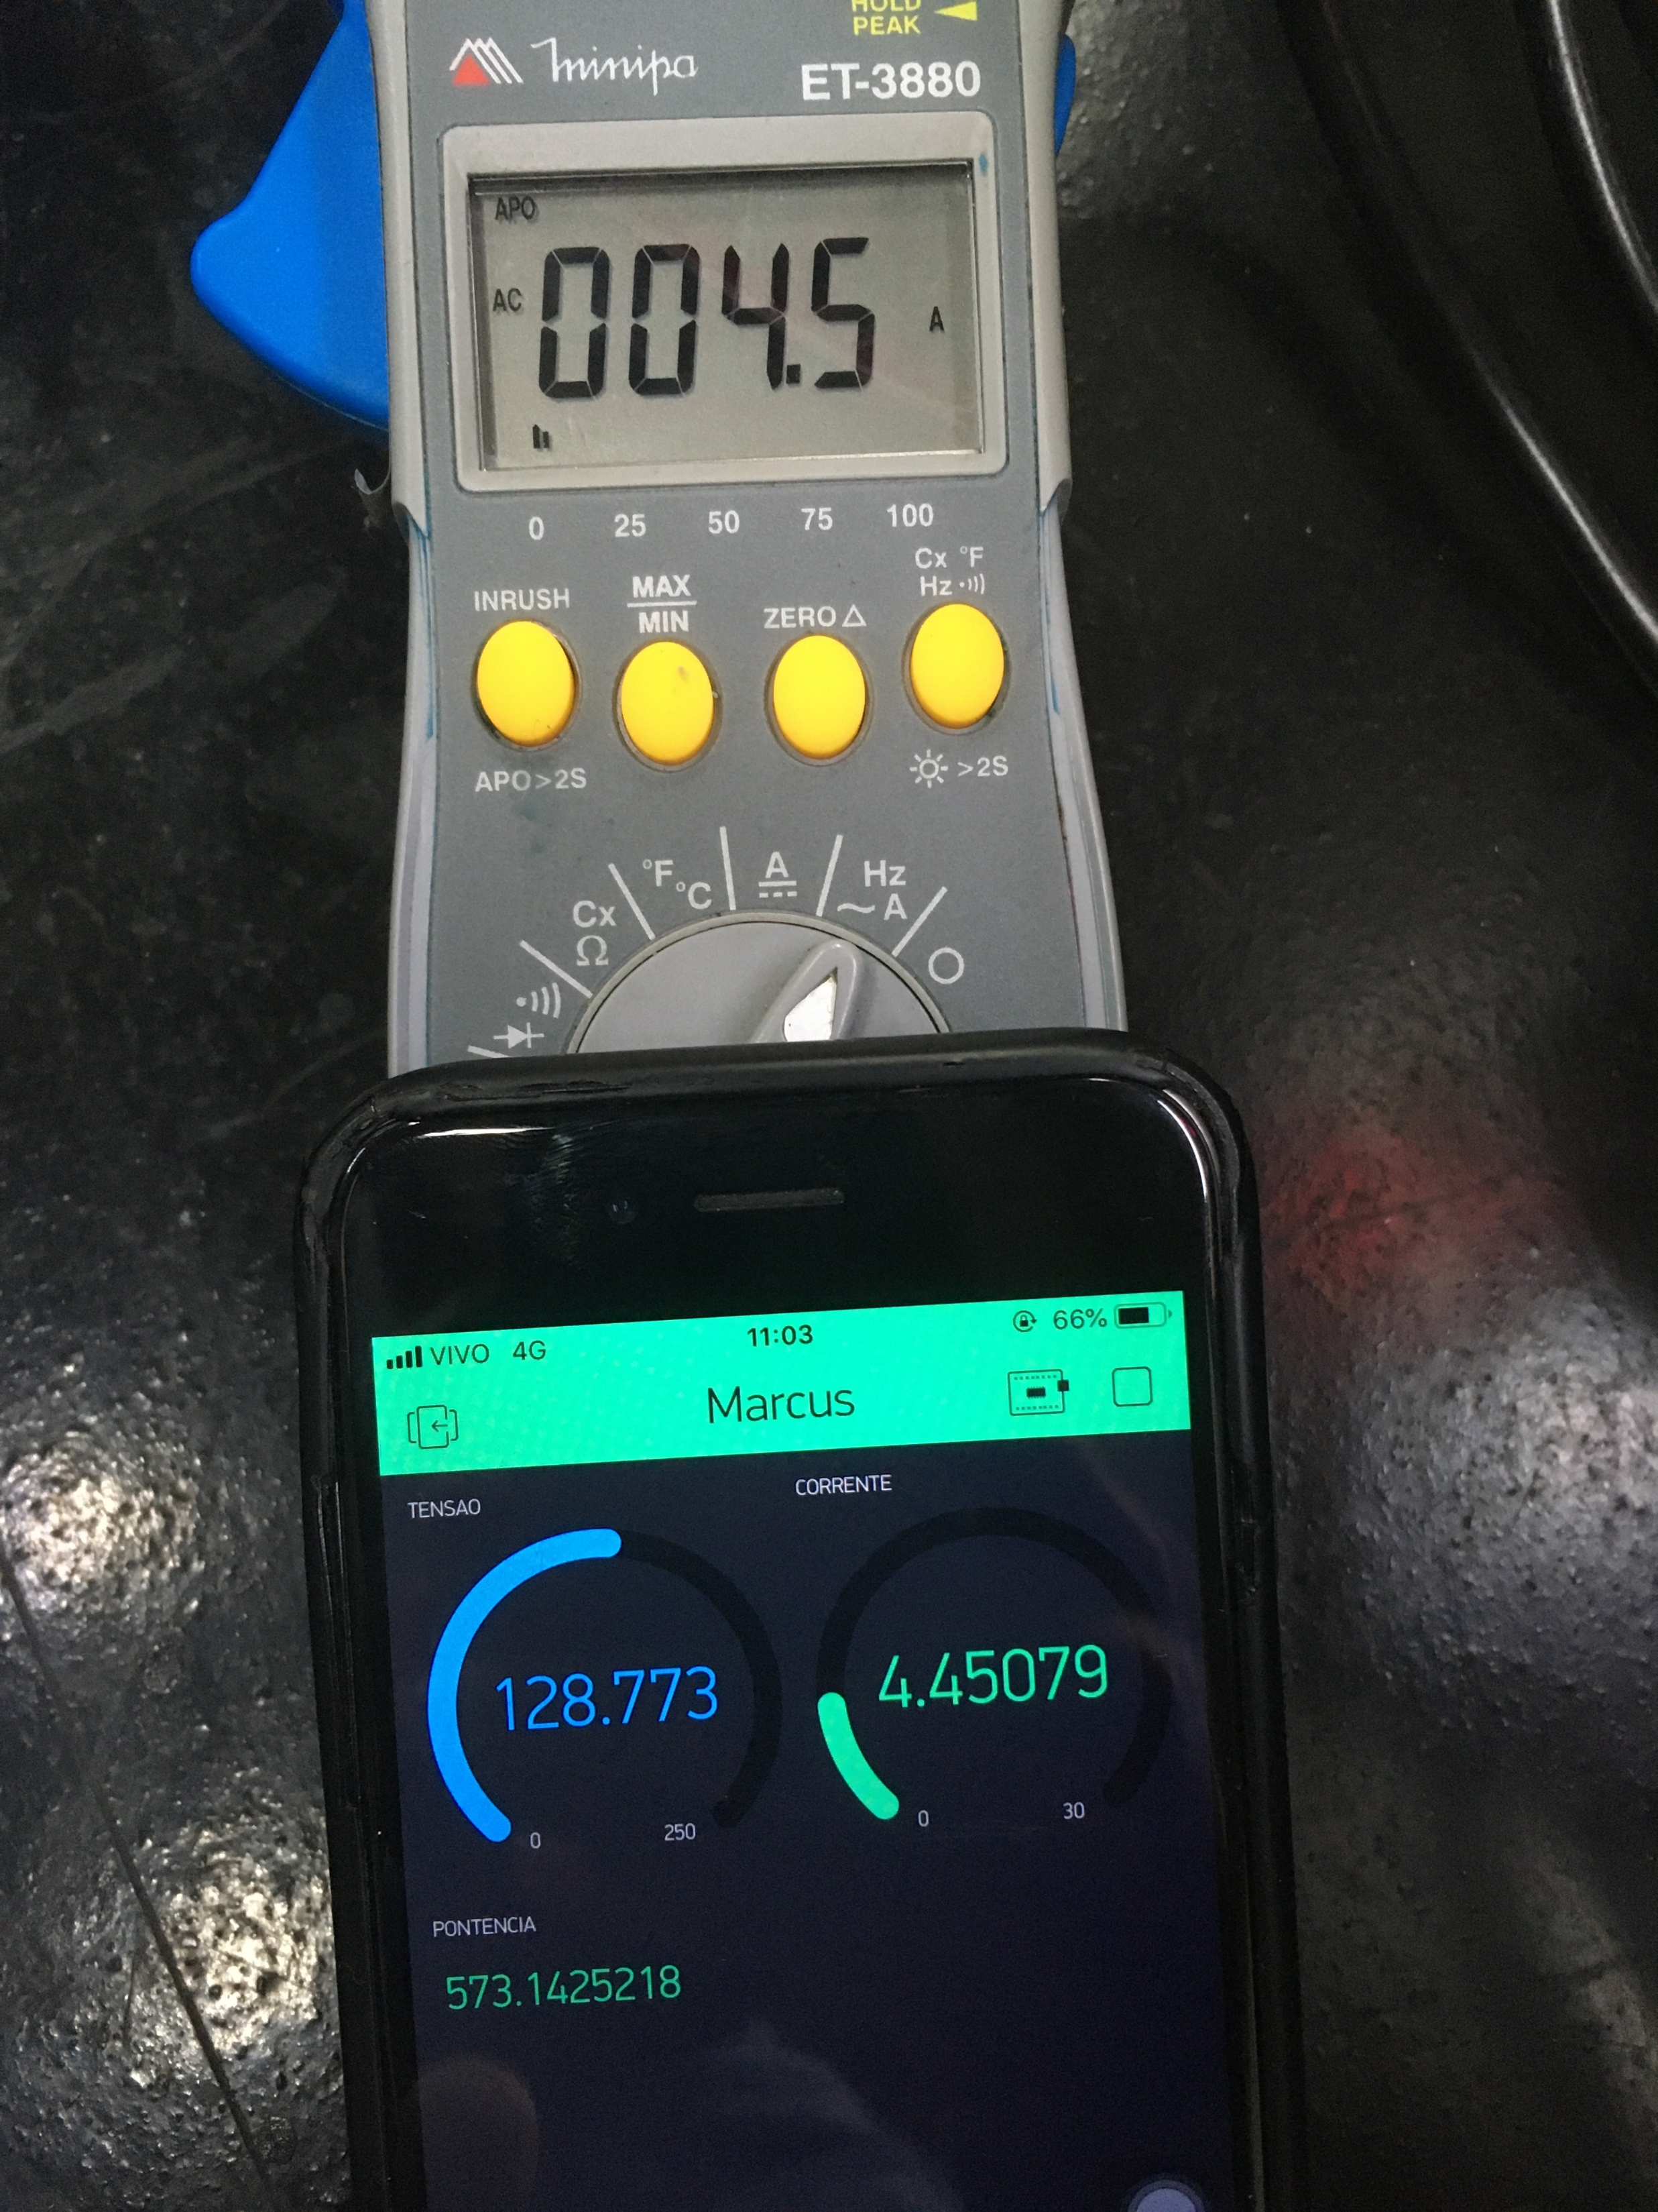
DADOS DA COMUNICAÇÃO SERIAL ESP-32
ELETROELETRONICA - 2021​
corrente

Slide 33
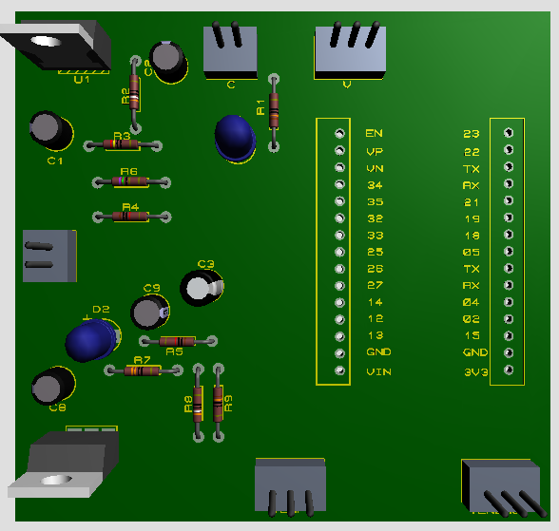
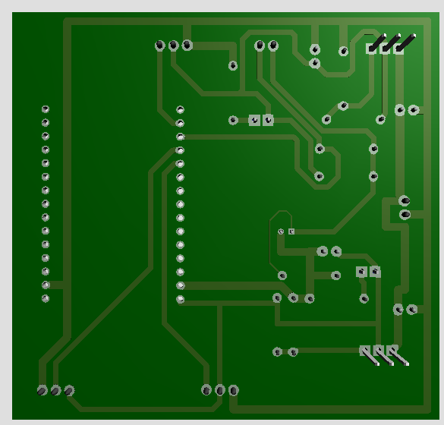
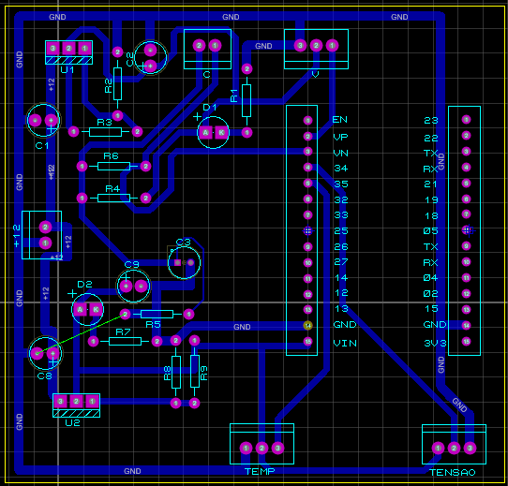
CONFECÇÃO DA PCI
VISUALIZAÇÃO EM 3D
(PROTEUS)
VISUALIZAÇÃO TRASEIRA
(PROTEUS)
PROJEÇÃO DA PLACA
(PROTEUS)
ELETROELETRONICA - 2021

Slide 34
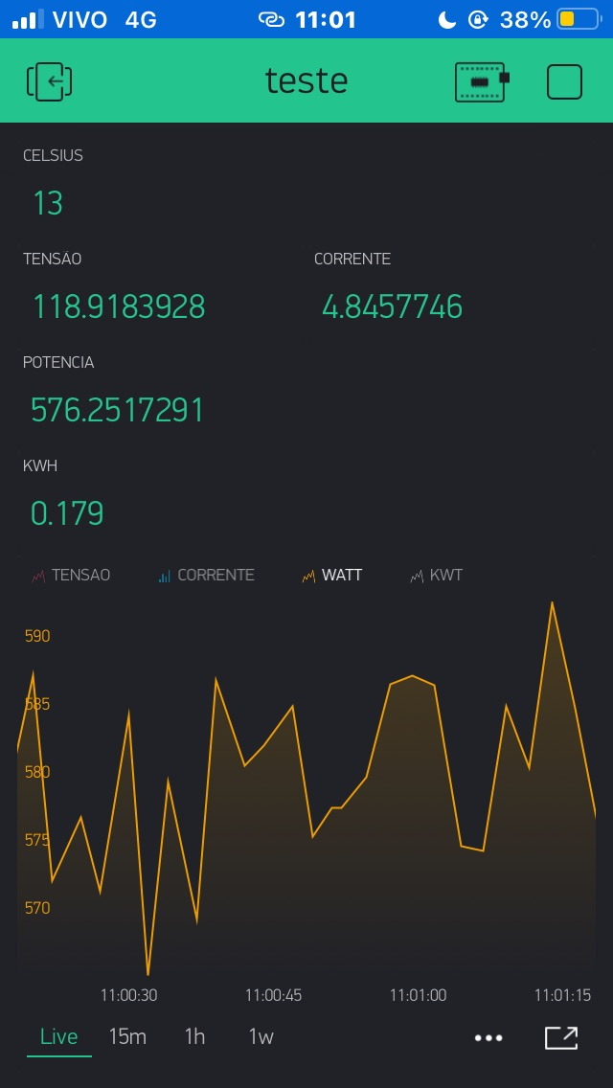
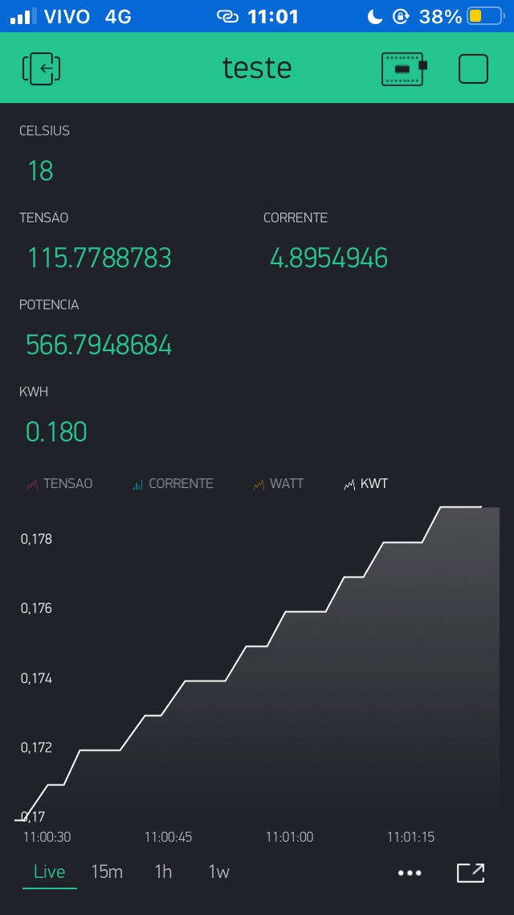
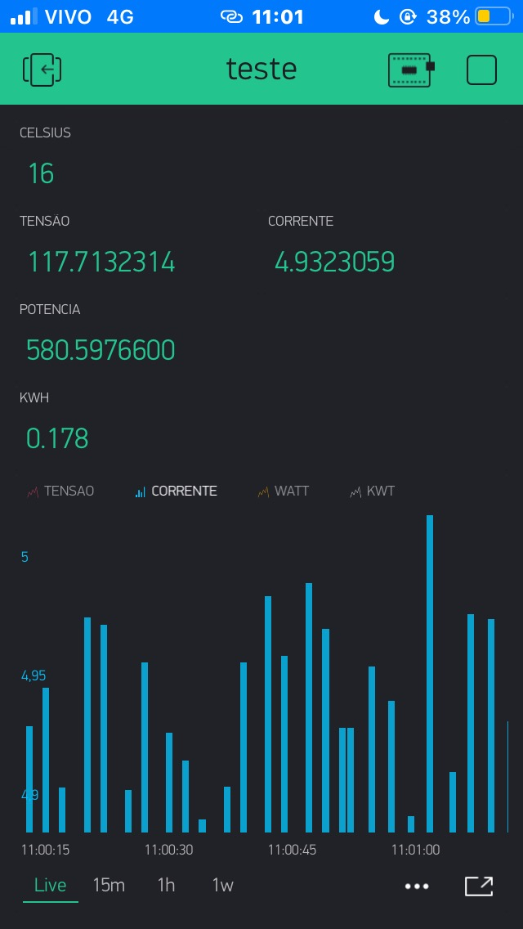
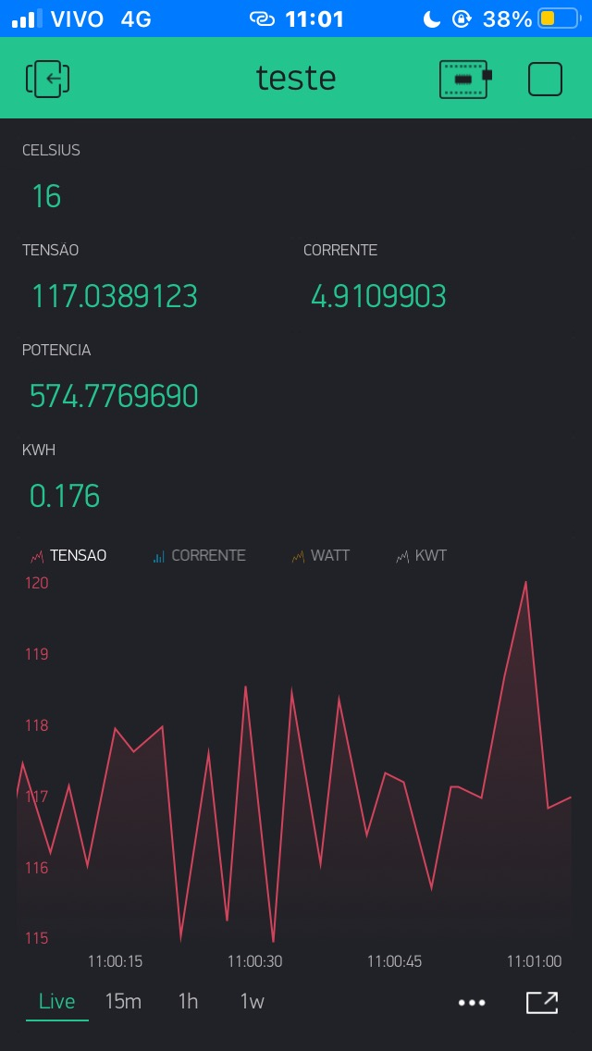
APLICATIVO BLYNK PROJETO FINAL
ELETROELETRONICA - 2021
WATT
KWT
CORRENTE
TENSÃO

Slide 35
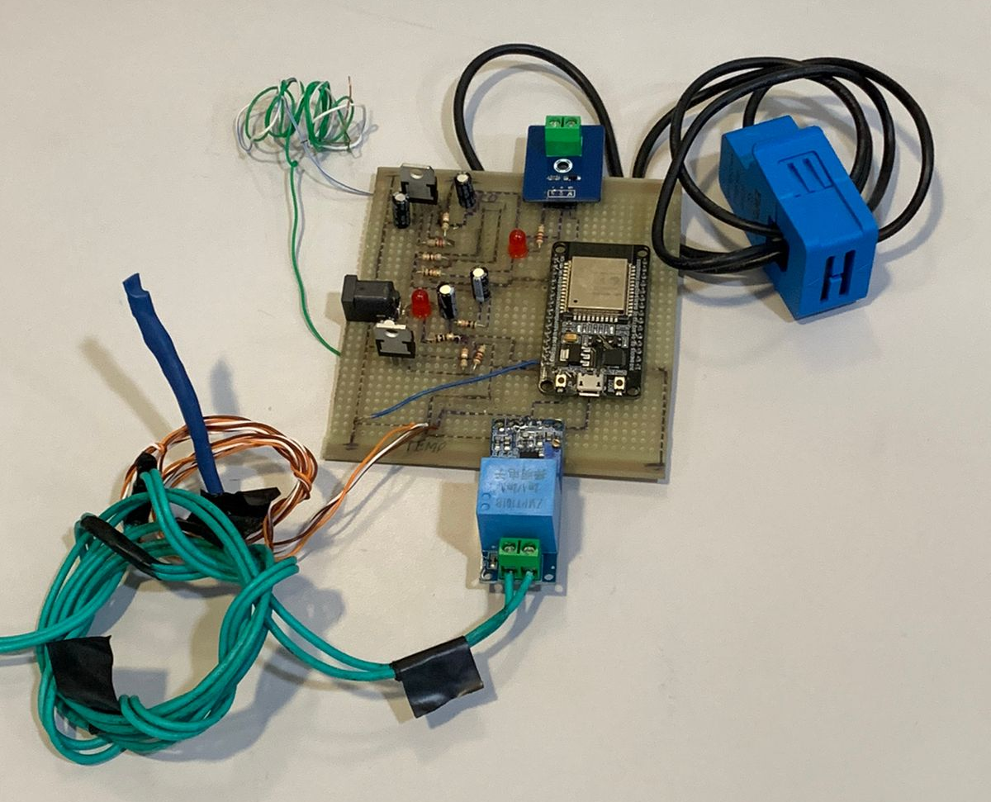
PLACA UNIVERSAL
ELETROELETRONICA - 2021

Slide 36
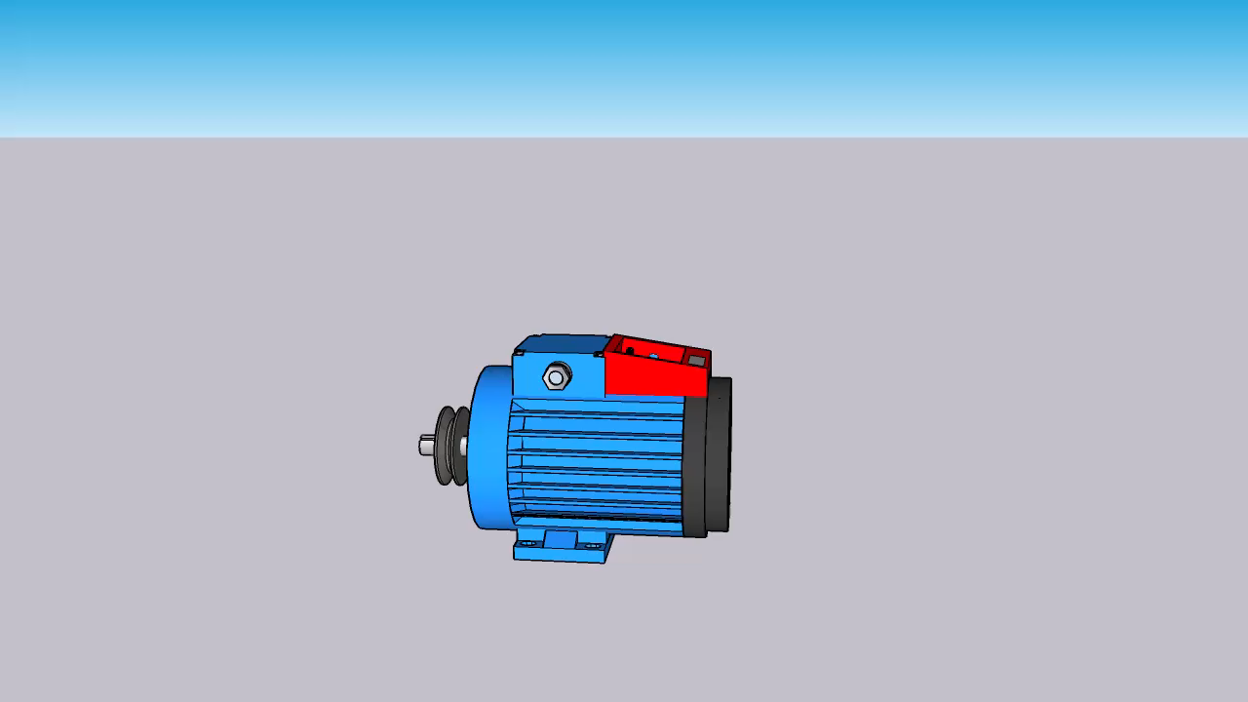
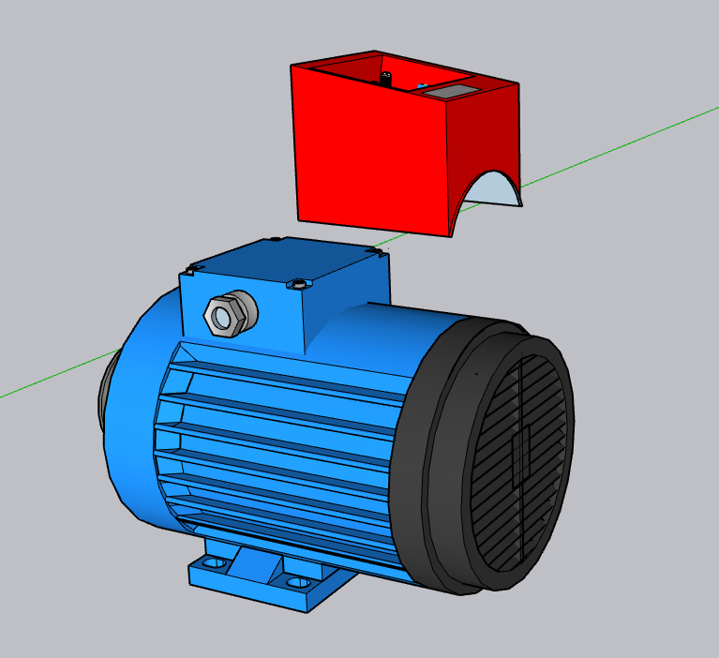
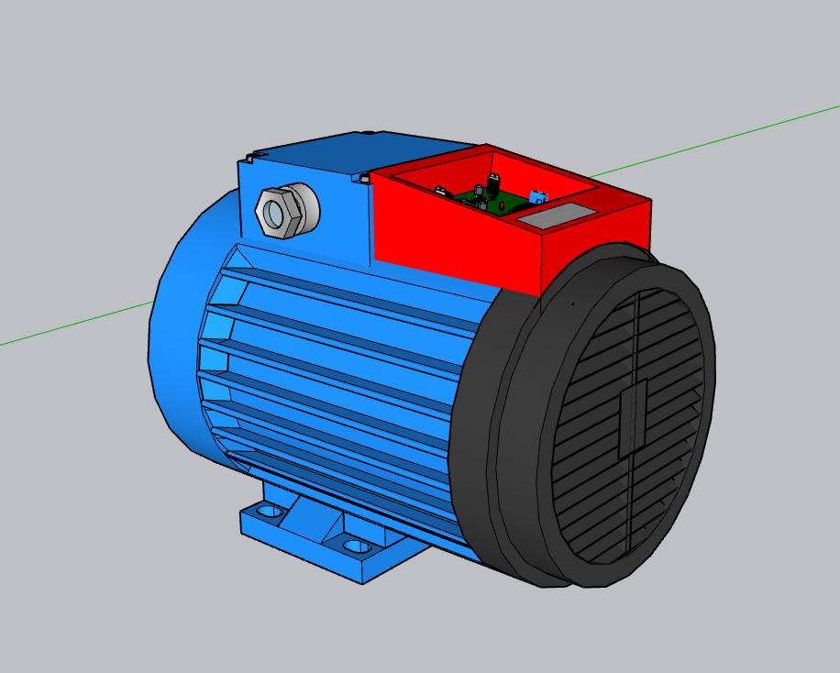
PROJEÇÃO EM 3D DO PROJETO FINAL
ELETROELETRONICA - 2021

